Slide 1
pltk

Slide 2
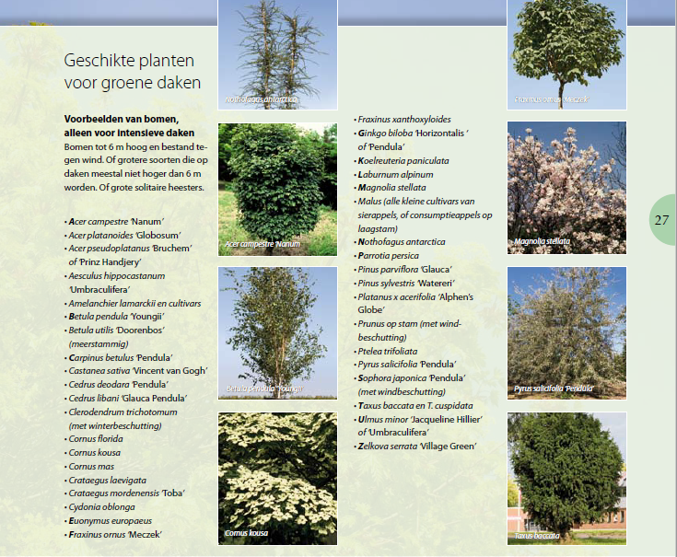
bomen

Slide 3
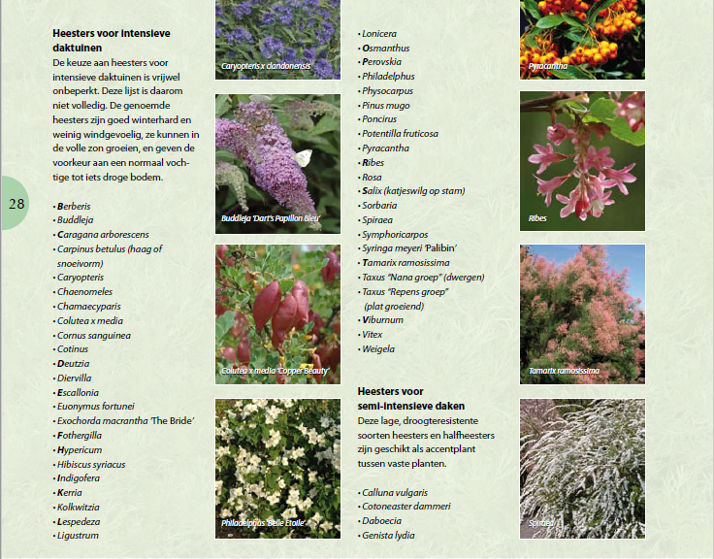
heesters

Slide 4
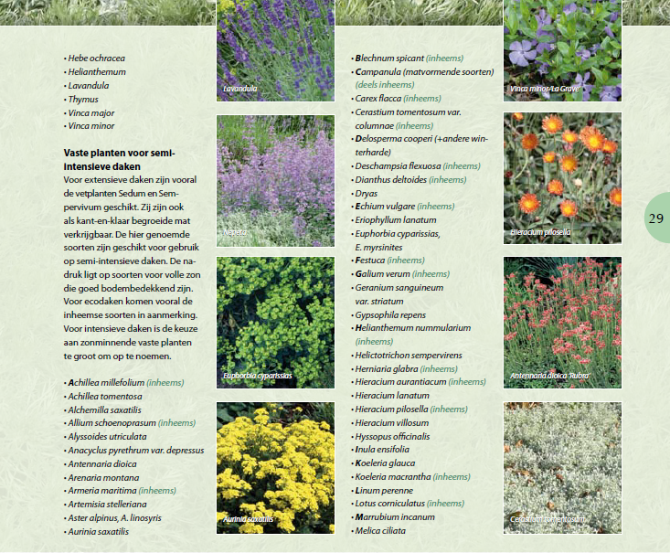
Vaste planten

Slide 5
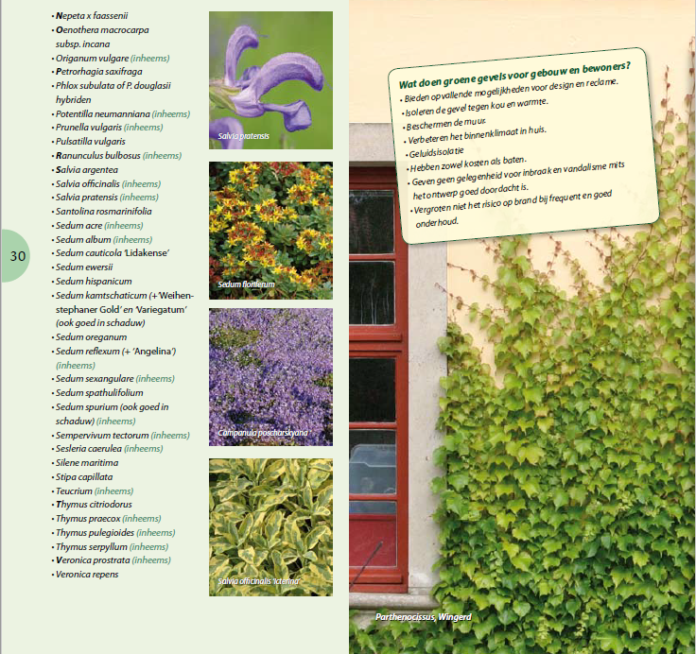
Vaste planten vervolg

Slide 6
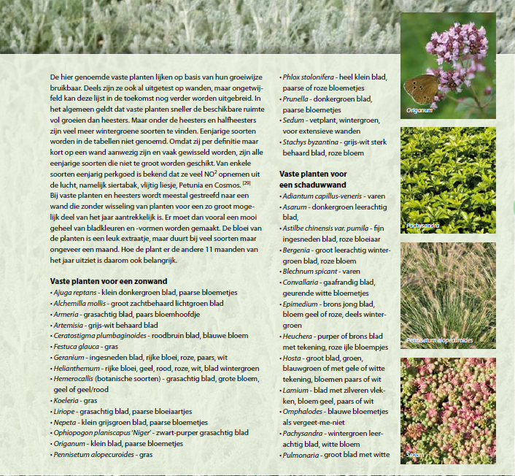
Gevelbeplanting vaste planten

Slide 7
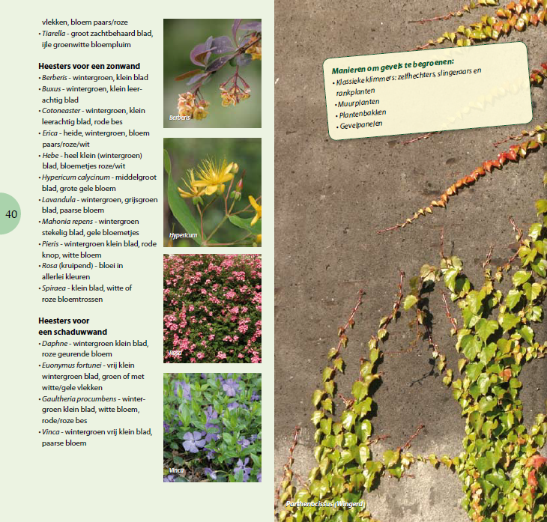
Gevelbeplanting heesters

